Slide 1
PRINCIPIOS DE UI/UX
Alumno: Naun Emanuel Caballero Peraza
Docente:juan francisco

Slide 2
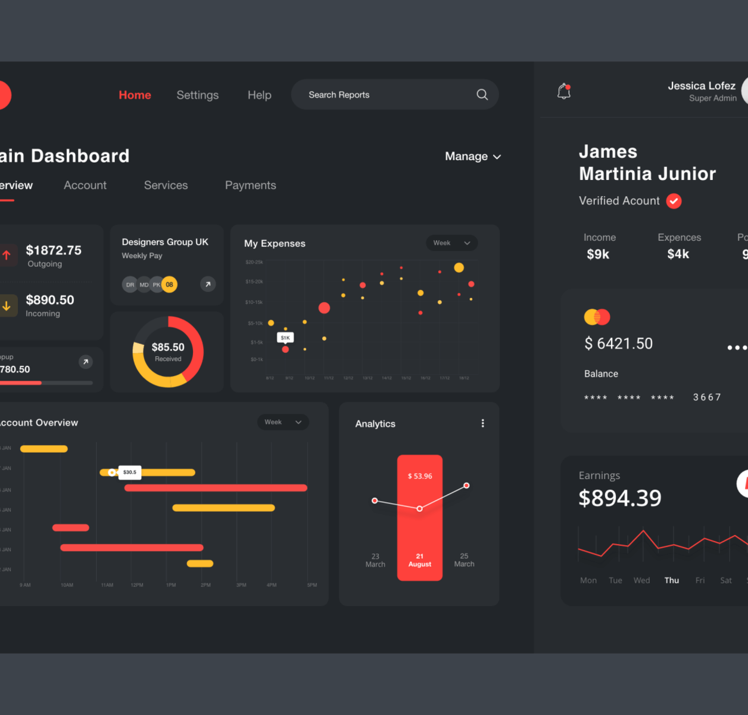
Naun Emanuel
PRINCIPIOS DE
UI / UX
Guía técnica para programadores: diseño de interfaces, experiencia de usuario y buenas prácticas en código.
Diseño de interfaces
Experiencia de usuario
Buenas prácticas
Dark mode cómodo: contraste alto, colores suaves y menos fatiga visual.

Slide 3
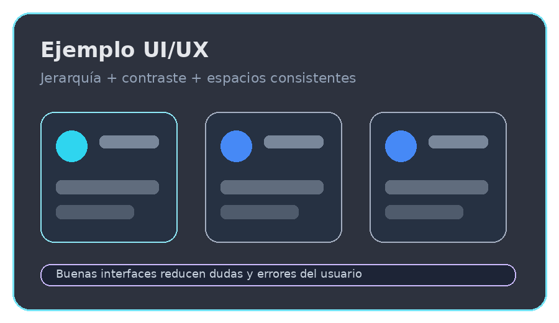
INTRODUCCIÓN
¿Por qué UI/UX importa al programar?
No basta con que el código funcione: debe producir una experiencia clara, accesible y eficiente.
Una app intuitiva reduce errores y dudas del usuario.
El diseño consistente facilita mantenimiento y escalabilidad.
El rendimiento, la accesibilidad y el feedback son parte de la experiencia.
Un programador con bases de UI/UX crea productos más útiles y profesionales.
Flujo de calidad
Código
Interfaz
UX
Producto
Funciona
Se entiende
Se disfruta
Se recomienda
Meta técnica: convertir requisitos en interfaces claras, predecibles y rápidas.
“Funciona” no es el final: es el inicio de una buena experiencia.

Slide 4
HEURÍSTICAS
Los 10 principios heurísticos de Nielsen
Reglas prácticas para detectar problemas comunes de usabilidad antes de entregar una interfaz.
01
Visibilidad
02
Mundo real
Loaders, barras de progreso y estados.
Lenguaje familiar, no jerga técnica.
03
Control
04
Consistencia
Cancelar, deshacer y confirmar acciones.
Mismos colores, fuentes y patrones.
05
Prevención
06
Reconocimiento
Validación y botones deshabilitados.
Opciones visibles, hints y autocompletado.
07
Eficiencia
08
Minimalismo
Atajos y personalización.
Solo información relevante.
09
Errores claros
10
Ayuda
Mensajes humanos y solución.
Tooltips, onboarding y documentación.

Slide 5
DISEÑO VISUAL
Jerarquía visual, tipografía y color
La interfaz guía la atención del usuario mediante tamaño, peso, contraste y espaciado.
Escala tipográfica
Tokens de color
Espaciado y grid
Display
Primary
Título
Info
Success
Sección
Warning
Cuerpo
Error
Base de 4px u 8px.
CSS Grid / Flexbox.
Layout responsivo.
Etiqueta
Text
Aplicación práctica en una interfaz
• Usa 2 o 3 tamaños principales para que el usuario entienda qué leer primero.
• Mantén colores de estado constantes: éxito, advertencia, error e información.
• El espaciado repetido crea orden visual y evita que la pantalla se vea improvisada.

Slide 6
COMPONENTES
Atomic Design aplicado a código
Dividir la interfaz en piezas reutilizables mejora orden, escalabilidad y consistencia.
Átomo
Molécula
Organismo
Plantilla
Página
Button, Input, Icon
SearchInput, Field
Navbar, UserList
Layout de página
Vista final
const Button = ({ variant, children }) => (
<button className={`btn btn--${variant}`}>
{children}
</button>
);
Componentes aceptan props de configuración.
Evita estilos repetidos o valores “quemados”.
Permite reemplazar piezas sin romper toda la app.
Consejo para programadores
• Crea componentes pequeños antes de construir pantallas completas.
• Define variantes como primary, secondary, danger y disabled para evitar duplicar código.
• Un buen componente debe funcionar con diferentes datos sin tener que reescribirlo.

Slide 7
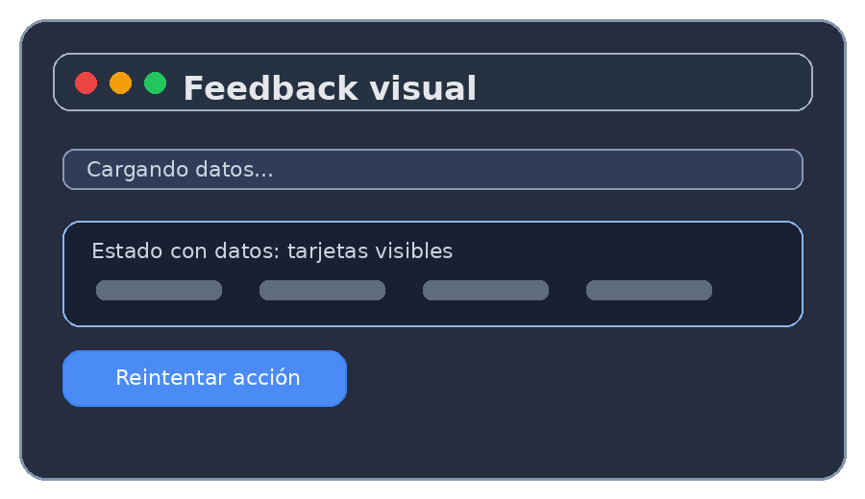
ESTADOS DE UI
Toda interfaz debe manejar 4 estados
Cargando, error, vacío y con datos: ignorarlos causa pantallas confusas y mala experiencia.
Cargando
Error
Skeletons, spinners o barras de progreso.
Mensaje claro + botón Reintentar.
Vacío
Con datos
Explicar qué hacer para empezar.
Contenido ordenado, filtrable y legible.
Por qué estos estados importan
• El usuario nunca debe quedarse mirando una pantalla sin saber qué ocurrió.
• Cada estado debe indicar una acción clara: esperar, corregir, reintentar o continuar.
Patrón clave en código: si loading → Skeleton; si error → ErrorState; si data vacía → EmptyState; si hay datos → render normal.

Slide 8
MICROINTERACCIONES
Feedback visual: pequeñas señales, gran claridad
Las microinteracciones comunican que una acción fue recibida y evitan incertidumbre.
Botón completo
Skeleton loader
Transiciones cortas: 150–250 ms.
No animar todo: solo lo que aporta significado.
Mantener foco visible para teclado.
Mostrar éxito, error y progreso con claridad.
Normal
Hover: sombra + elevación
Focus: outline visible
Disabled: opacidad
Regla de diseño
• Las animaciones deben ser rápidas, suaves y útiles; si distraen, no mejoran la UX.
• El feedback visual confirma clics, cargas, errores y acciones completadas.

Slide 9
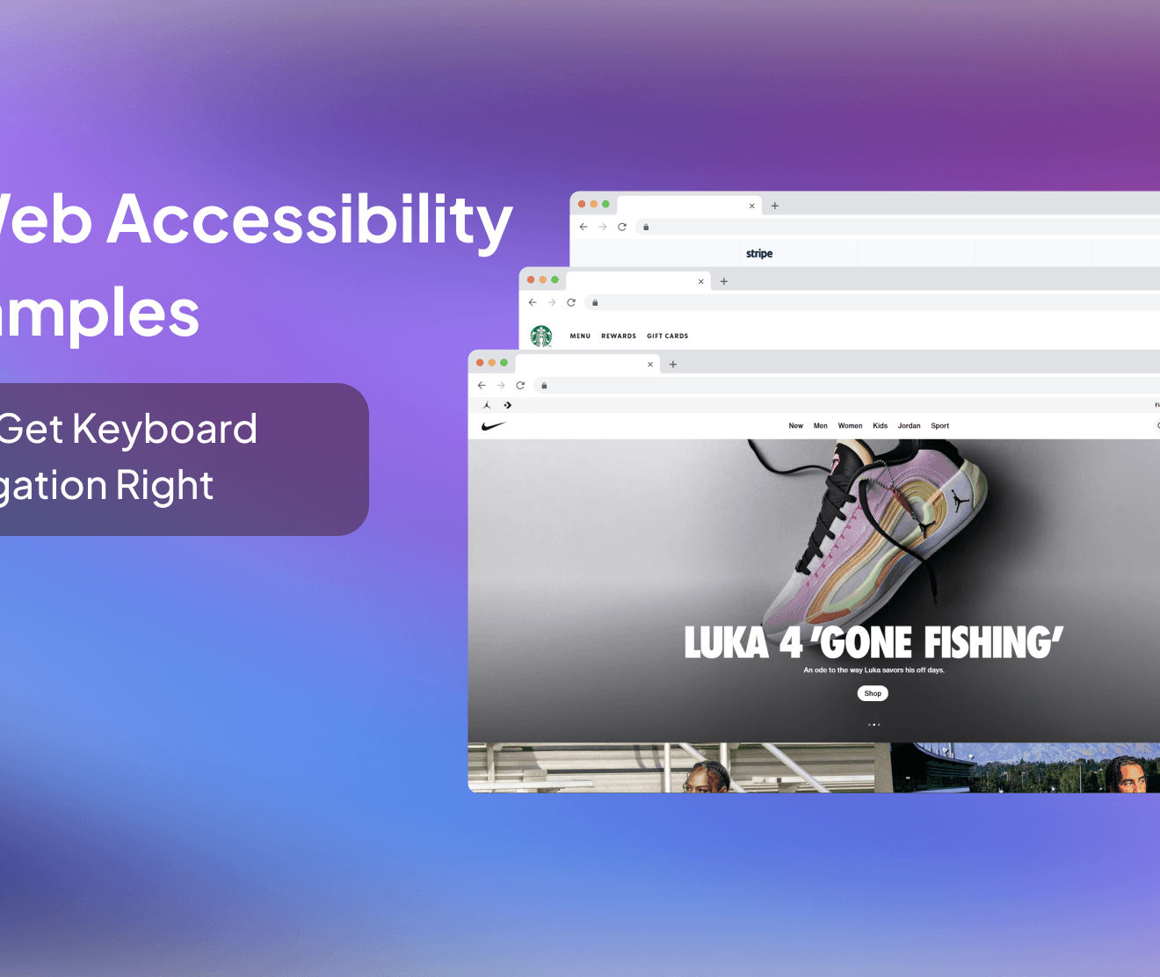
ACCESIBILIDAD
Accesibilidad web: usable para todos
La accesibilidad mejora la calidad de la interfaz y reduce barreras para teclado, lectores de pantalla y móviles.
Reglas esenciales
Usar HTML semántico antes que divs sin significado.
ARIA solo cuando el HTML nativo no alcanza.
Contraste WCAG AA: 4.5:1 en texto normal.
Área mínima táctil: 44 × 44 px.
Nunca eliminar el outline del foco.
Ejemplo: <nav aria-label="Navegación principal"> mejora la comprensión de lectores de pantalla.
Buenas prácticas A11y
• No dependas solo del color: combina icono, texto y color para comunicar estados.
• Prueba la navegación con Tab y Enter para asegurar que la interfaz funciona sin mouse.

Slide 10
RENDIMIENTO
Rendimiento también es UX
Una interfaz lenta se siente rota. Optimizar carga e interacción mejora satisfacción y conversiones.
LCP
INP
CLS
TTFB
< 2.5 s
< 200 ms
< 0.1
< 800 ms
Preload de imágenes hero, SSR
Diferir JavaScript no crítico
Reservar espacio en imágenes
CDN, caching y HTTP/2
<img loading='lazy' decoding='async'
width='800' height='450'
alt='Descripción significativa' />
const Dashboard = lazy(() => import('./Dashboard'));
<Suspense fallback={<PageSkeleton />}>
<Dashboard />
</Suspense>
Idea clave
• Una página rápida reduce abandono y transmite confianza; por eso rendimiento y UX van juntos.
• Optimiza imágenes, divide código pesado y reserva espacio para evitar saltos visuales.

Slide 11
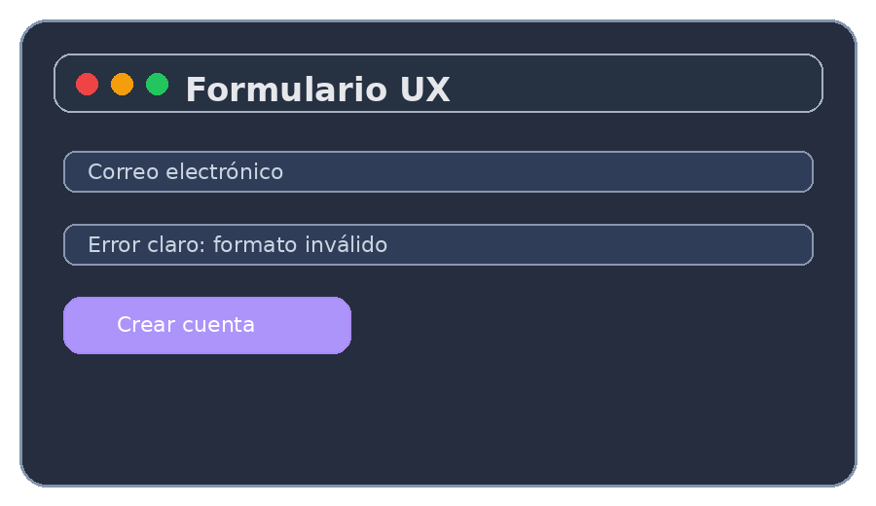
FORMULARIOS
Formularios: donde más fricción aparece
Un formulario bien diseñado reduce errores, acelera el llenado y aumenta la confianza del usuario.
Principios UX
Ejemplo visual
Validación en código
Una columna por defecto.
Labels siempre visibles.
Validación después del blur.
Agrupar campos con fieldset.
Errores específicos y humanos.
Stepper si hay más de 5 campos.
Nombre
if (!value.trim())
return 'Campo obligatorio';
if (!emailRegex.test(value))
return 'Correo inválido';
// feedback inmediato
if (touched) setError(validate(value));
Naun Emanuel
Correo
19923206
Formato de email inválido
Contraseña
1234567
Crear cuenta
Detalle importante
• Los errores deben aparecer cerca del campo afectado y decir exactamente cómo corregirlos.
• Un formulario simple aumenta la probabilidad de que el usuario lo complete.

Slide 12
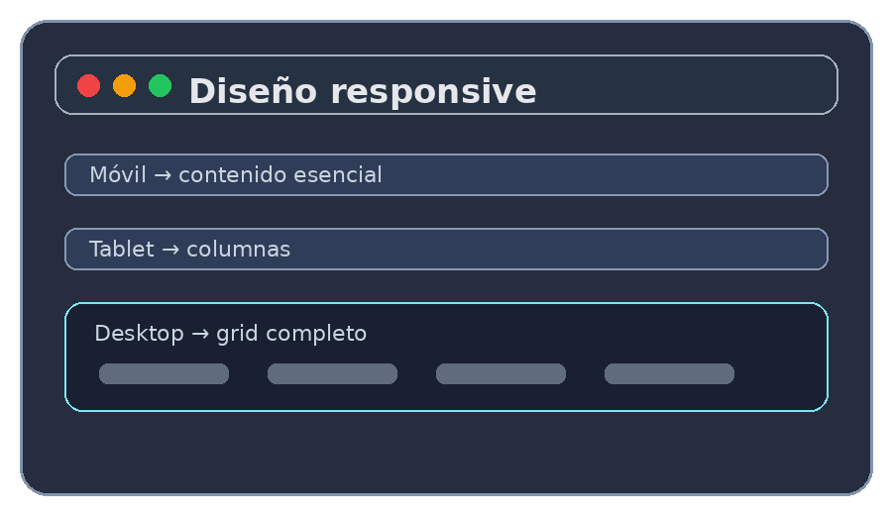
RESPONSIVE
Mobile First y diseño responsivo
Primero se diseña para móvil y luego se escala a pantallas más grandes con media queries.
Móvil
Tablet
Desktop
Base: contenido esencial
Más espacio y columnas
Grid completo y paneles
Enfoque correcto
• Diseña primero lo esencial para móvil; después agrega columnas, paneles y detalles en desktop.
• Evita esconder funciones importantes solo porque la pantalla es pequeña.
.card { padding: 1rem; width: 100%; }
@media (min-width: 48rem) { .card { width: 50%; } }
@media (min-width: 64rem) { .card { width: 33.333%; } }

Slide 13
CHECKLIST
Checklist final para Pull Requests
Antes de entregar una interfaz, revisa accesibilidad, rendimiento, UX, funcionalidad y mantenibilidad.
Accesibilidad
Rendimiento
✓ alt descriptivo ✓ 44×44 px táctil ✓ contraste WCAG AA ✓ navegación por teclado
✓ imágenes optimizadas ✓ lazy loading ✓ bundle inicial controlado ✓ sin JS bloqueante
UX y funcionalidad
Código
✓ loading/error/empty/data ✓ validación clara ✓ confirmación destructiva ✓ funciona en móvil
✓ tokens de diseño ✓ componentes reutilizables ✓ sin estilos inline innecesarios ✓ CSS organizado
Conclusión: UI/UX no es decoración. Es una práctica técnica que hace que el software sea claro, accesible, rápido y agradable para todos.

